Slide 1



Bologna, 15 luglio 2024

Slide 2

LA CONGIUNTURA

Slide 3
La congiuntura
PIL in Emilia-Romagna
(n.i. 2007=100)
Prosegue l’espansione economica, ma a tassi più contenuti
Var% Pil:
2023: +1,1%
2024: +0,9%
**Stime e previsioni Prometeia, Scenari regionali, maggio 2024
Elaborazione Ance su dati Istat e Prometeia

Slide 4
La congiuntura
Investimenti in costruzioni in Emilia-Romagna
(n.i. 2007=100)
Gli investimenti del settore hanno sostenuto il Pil regionale
*Stime Ance su dati Prometeia
Elaborazione Ance su dati Istat e Prometeia

Slide 5
2021-2023: le costruzioni alla guida del paese
Secondo stime Ance, 1/3 della crescita dell’economia, nel triennio considerato, è attribuibile alle costruzioni.
5

Slide 6
L’andamento dell’occupazione in Emilia-Romagna
Ore lavorate e lavoratori iscritti – Emilia-Romagna
Prosegue l’aumento dei livelli occupazionali a un ritmo più sostenuto della media nazionale
6
Elaborazione Ance su dati CNCE

Slide 7
UN MERCATO IN TRASFORMAZIONE

Slide 8
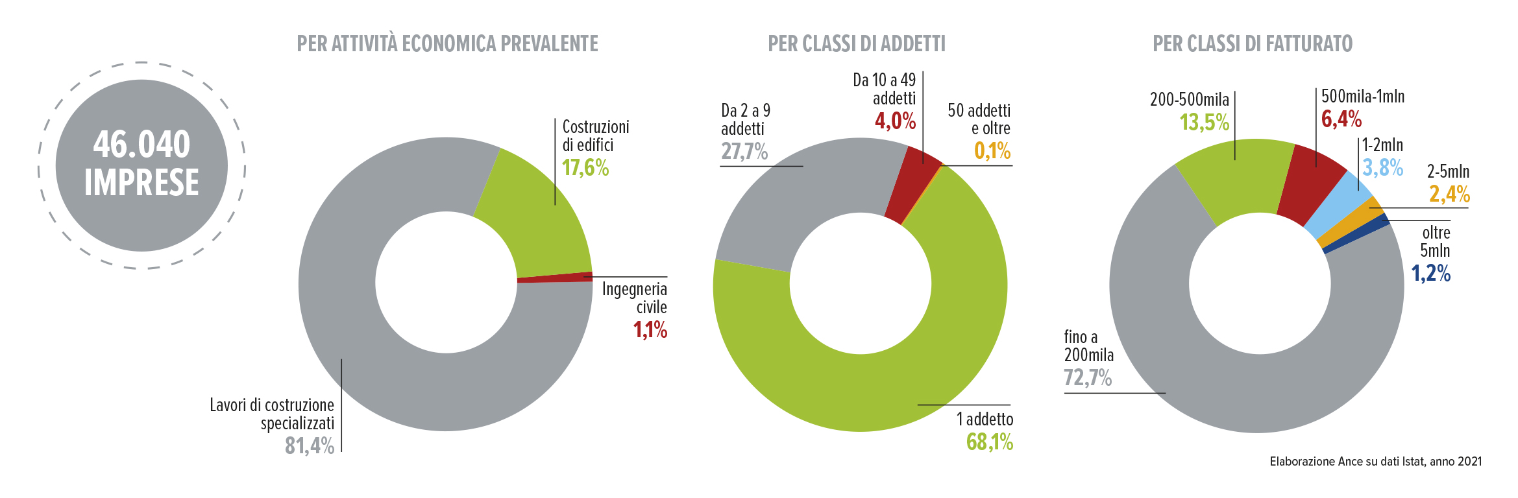
Le imprese di costruzioni in Emilia-Romagna
Composizione %

Slide 9
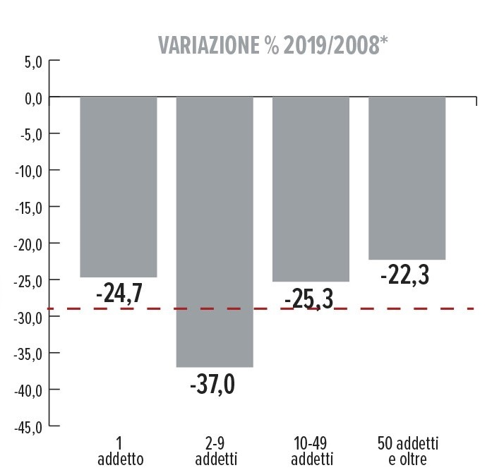
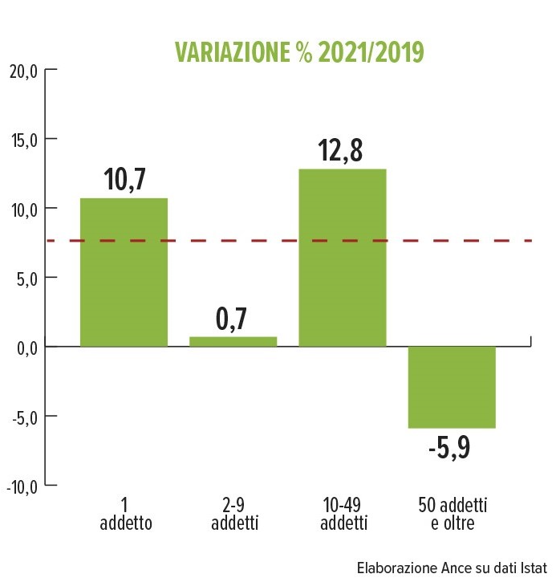
Le imprese di costruzioni in Emilia-Romagna
*Stima Ance

Slide 10
Le dinamiche economico-finanziarie delle imprese di costruzioni
2017
2022
Netto miglioramento del Margine di Struttura Primario anche nel Nord Est: il patrimonio netto (26,2%) è significativamente superiore al valore delle immobilizzazioni (21,8%).
IMMOBILIZZAZIONI
PATRIMONIO NETTO
IMMOBILIZZAZIONI
PATRIMONIO NETTO
22,7
22,4
21,8
26,2
CREDITI+CASSA+
RATEI/RISC. ATTIVI
DEBITO M/L
CREDITI+CASSA+
RATEI/RISC. ATTIVI
DEBITO M/L
11,9
14,0
36,1
DEBITI BREVE+
RATEI/RISC. PASSIVI
DEBITI BREVE+
RATEI/RISC. PASSIVI
46,3
37,9
40,9
RIMANENZE
RIMANENZE
ACCONTI E ANTICIPI
41,3
22,4
31,9
ACCONTI E ANTICIPI
17,7
3,2
Accanton.+ TFR
3,3
Accanton.+ TFR

Slide 11
Le dinamiche economico-finanziarie delle imprese di costruzioni
Il ROE ha raggiunto un livello prossimo al 13,5% nel 2022.
Il Nord Est (13,2%) è in linea con il dato nazionale.
Una parte di questa crescita è spiegata dall’aumento del ROA.

Slide 12
Le dinamiche economico-finanziarie delle imprese di costruzioni
Gli oneri finanziari rappresentano circa il 7,4% dell’EBITDA nel 2022.
Il Nord Est è la
macroregione dove questo valore, nell’ultimo anno, risulta il più contenuto, (6,3%)

Slide 13
IL MERCATO IMMOBILIARE

Slide 14
Il mercato immobiliare residenziale
Compravendite Unita' Immobiliari ad uso abitativo
In EMILIA-ROMAGNA (Numero)
Nel 2023,
risultato negativo, che interrompe il trend positivo riscontrato dal 2014 (ad eccezione dell’anno pandemico). Anche nel primo trimestre 2024 si conferma tale dinamica
*
*Dati provvisori
Elaborazione Ance su dati dell’Agenzia delle Entrate

Slide 15
Diapositiva 6
Il desiderio delle famiglie di cambiare casa
ITALIA
NORD OVEST
CENTRO
2,3 MILIONI
840 MILA
470 MILA
NORD EST
540 MILA
SUD
ISOLE
300 MILA
160 MILA

Slide 16
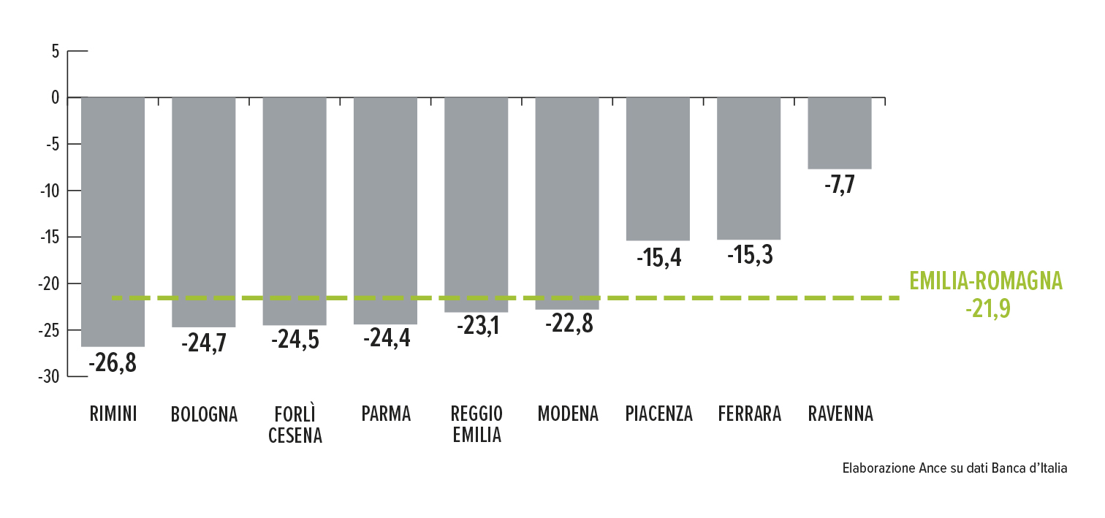
Più difficile l’acquisto di case con mutuo
Nuovi mutui erogati alle famiglie per acquisto di case
Var.% 2023/2022
Nel 2023 i mutui per l’acquisto di abitazioni hanno continuato a diminuire: - 21,9% rispetto all’anno precedente.
In Italia il calo è stato ancora maggiore (-25,4%)

Slide 17
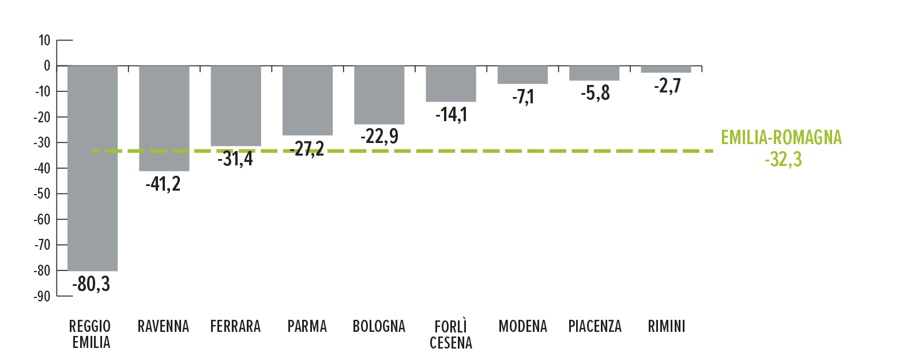
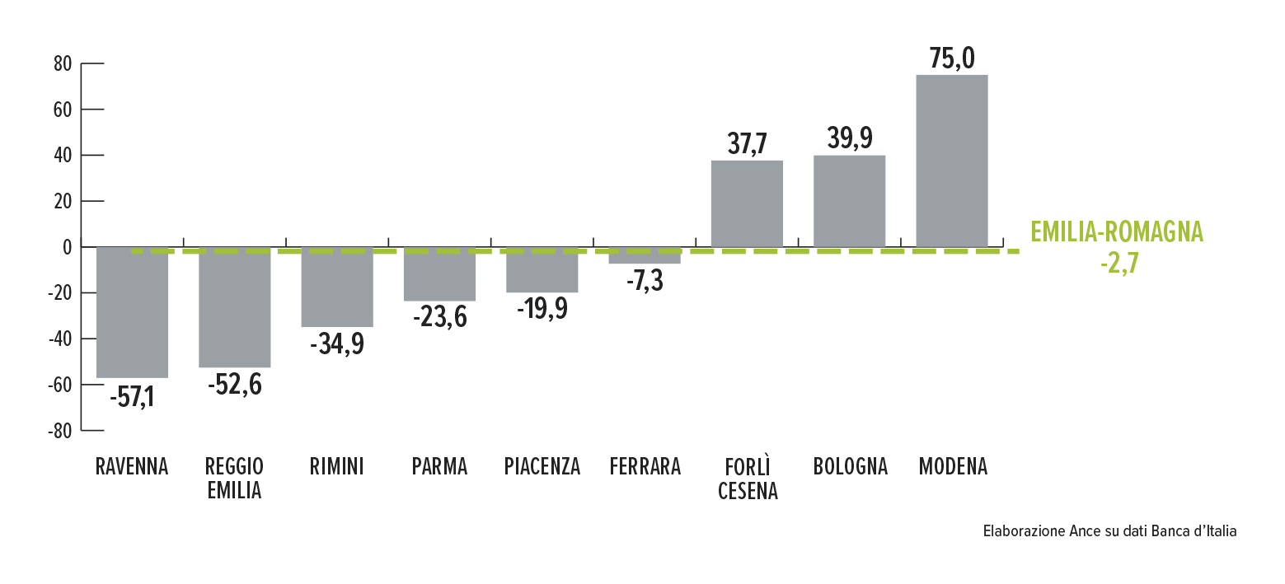
Banche ancora lontane dal settore
Nuovi mutui erogati per investimenti in costruzioni in Emilia-Romagna
Var.% 2023/2022
EDILIZIA RESIDENZIALE
Accesso al credito difficoltoso:
nel residenziale nuovi mutui calati del 32,3% (in Italia -14,4%), nel non residenziale -2,7% rispetto al 2022 (in Italia +2,5%)
EDILIZIA NON RESIDENZIALE

Slide 18
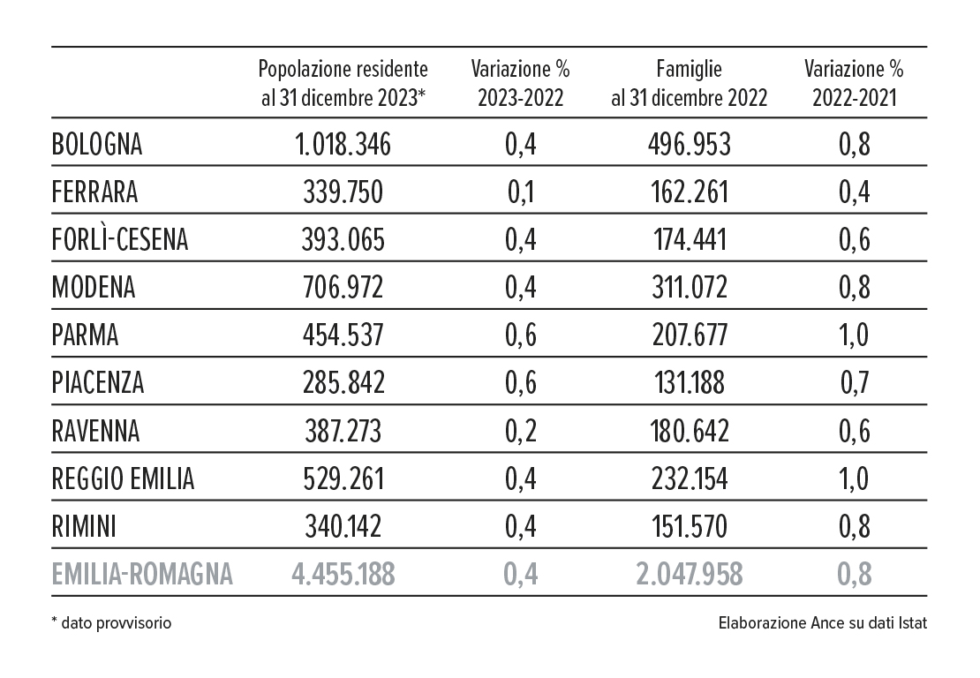
La popolazione e le famiglie residenti in Emilia-Romagna
4.455.188 residenti in Emilia-Romagna.
La dinamica della popolazione riflette un
saldo naturale negativo (-5), e un saldo migratorio
interno e con l’estero entrambi positivi
e pari, in totale, a +9. I flussi migratori
dall’estero e dalle altre regioni riescono, dunque, a
compensare la mancata crescita naturale.
Elaborazione Ance su dati pubblici

Slide 19
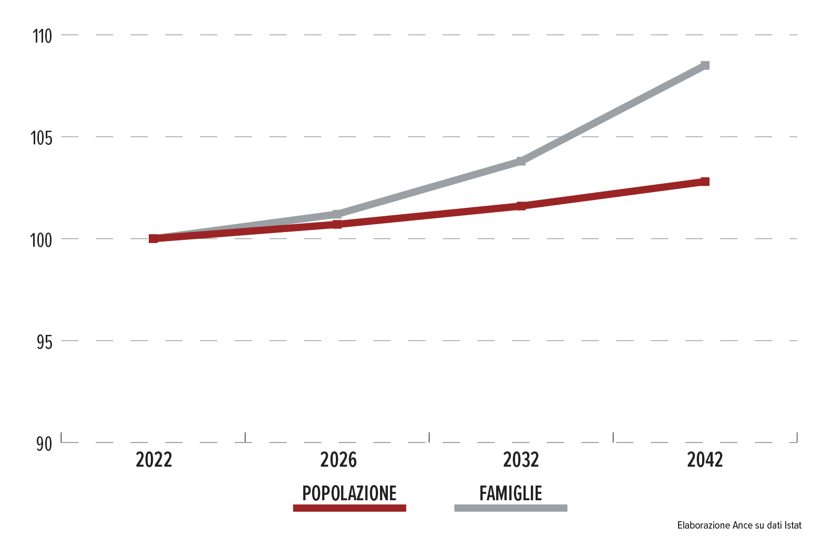
La popolazione e le famiglie: le previsioni Istat per l’Emilia-Romagna
Istat prevede un aumento dei
residenti in regione; aumento più marcato per le famiglie che, però, vedranno più persone sole e meno coppie con figli.
*

Slide 20
LA RIQUALIFICAZIONE IMMOBILIARE

Slide 21
Il Superbonus in Emilia-Romagna
Condomini
14.441 interventi per 8.437 mln. di investimenti
Unifamiliari
18.959 interventi per 2.153 mln. di investimenti
Unità Immobiliari indipendenti
11.000 interventi per 1.024 mln. di investimenti
Totale interventi
44.440 interventi per 11.614 mln. di investimenti
Elaborazione Ance su dati ENEA-MASE

Slide 22
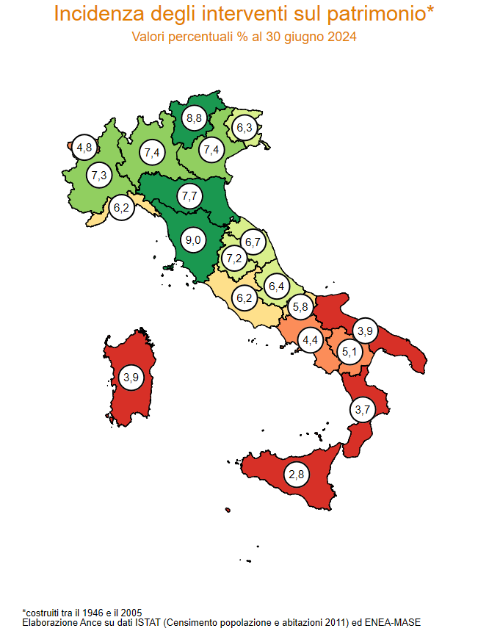
Il Superbonus in Emilia-Romagna
Migliorato il 7,7% dello stock più carente, un valore ampiamente al di sopra della media nazionale (5,8%)
MEDIA ITALIA
5,8

Slide 23
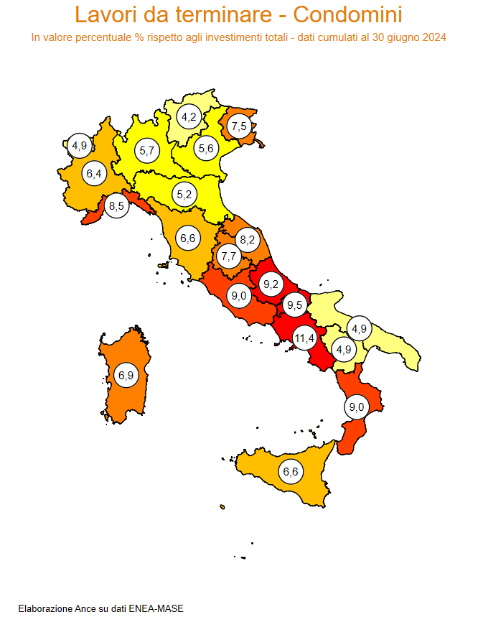
Il Superbonus in Emilia-Romagna
MEDIA ITALIA
MEDIA ITALIA
623 milioni di lavori ancora da completare, di cui 438 riferiti ai condomini
7,0
6,9

Slide 24


Lo stock edilizio in Emilia-Romagna
n.edifici
%
STOCK EDILIZIO
943.307
100,0
Residenziale
817.809
86,7
Non residenziale
125.498
13,3
Elaborazione Ance su dati Istat, Censimento popolazione e abitazioni 2011

Slide 25
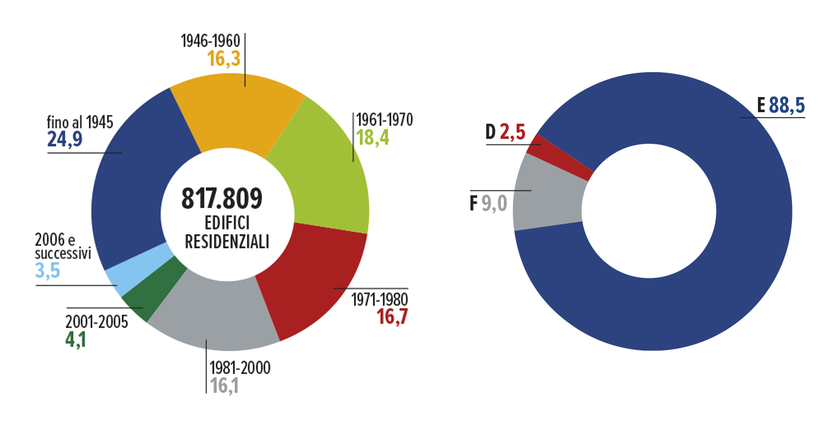
Lo stock edilizio in Emilia-Romagna - Residenziale
Composizione %
Epoca di costruzione
Fascia climatica
Oltre il 75% degli immobili residenziali è stato costruito prima delle norme antisismiche e sull’efficienza energetica;
Quasi il 90% si concentra nella zona E; un ulteriore 9% nella fascia con clima più rigido

Slide 26
I LAVORI PUBBLICI

Slide 27
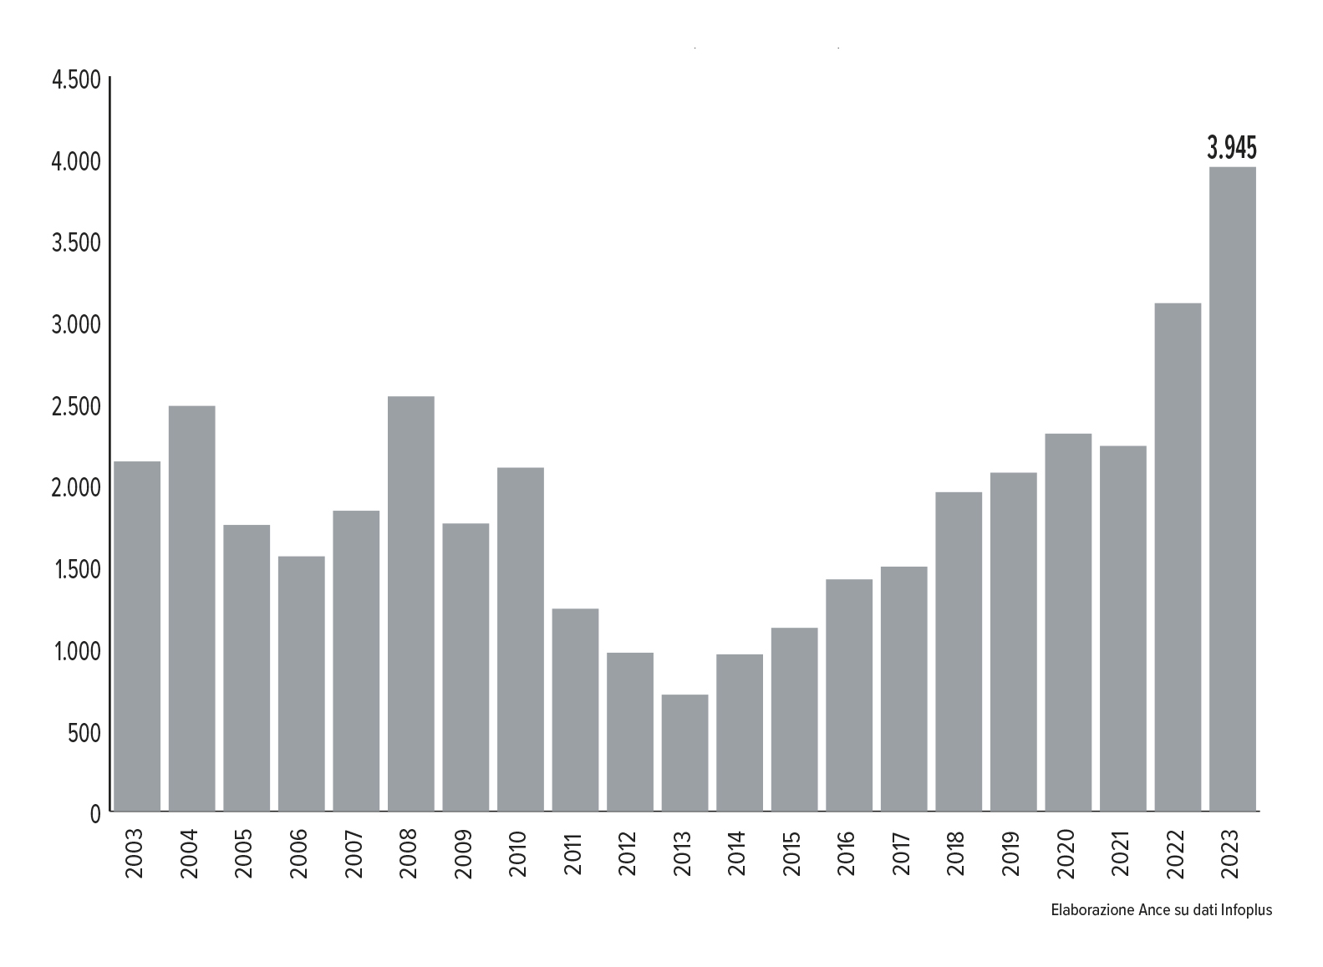
I bandi di gara per lavori pubblici in Emilia-Romagna
Importi posti in gara in milioni di euro
ANNO 2023
NUMERO: +5,8%
IMPORTO: +26,8%

Slide 28
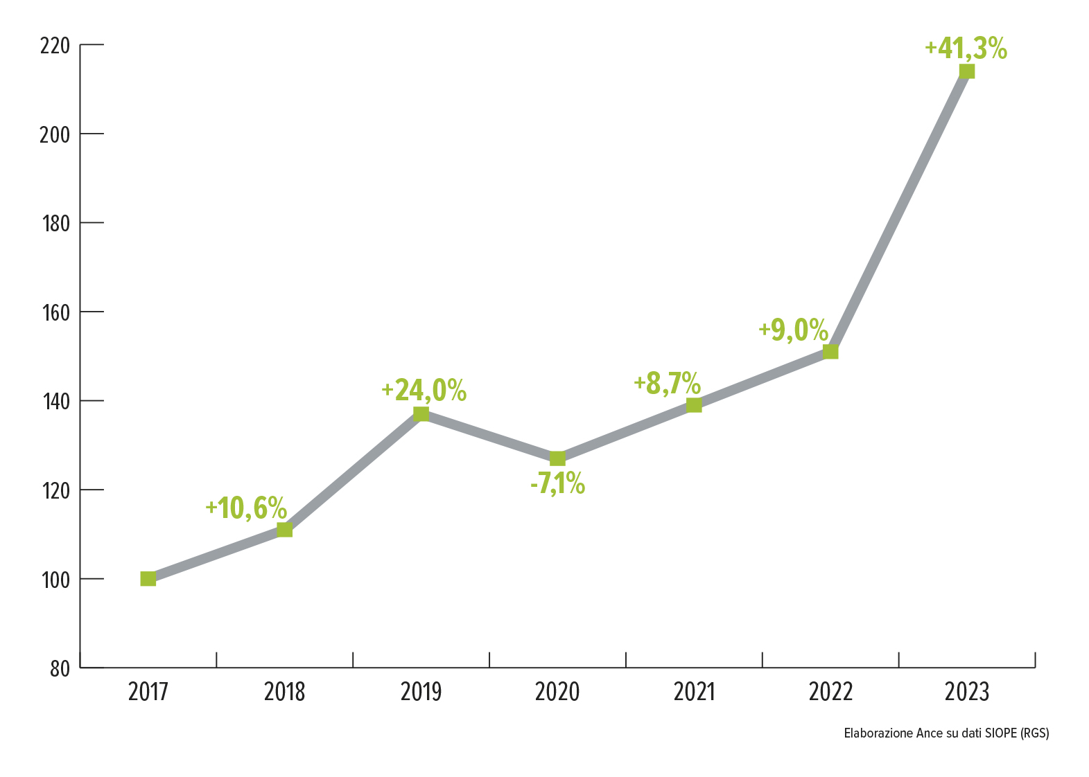
La spesa dei Comuni in Emilia-Romagna
Negli ultimi 6 anni la spesa in conto capitale dei comuni dell’Emilia-Romagna è più che raddoppiata
I° trim. 2024/,
I° trim. 2023: +18,9%

Slide 29
PNRR: Superbonus 110% e lavori pubblici coprono il 56% della spesa sostenuta al 31 dicembre 2023
1° Incentivi alle imprese
14,2 mld
33%
2° Superbonus 110%
14,0 mld
32,5%
3° Realizzazione di lavori pubblici
10,1 mld
23,5%
Spesa giugno 2024: 49,5 mld (Dati MEF)
4° Servizi
3,6 mld
8%
5° Acquisto di beni
1,2 mld
3%
6° Altro
0,06 mld
0%
TOTALE (*)
42,9 mld
100%
*
*
Elaborazione Ance su Quarta Relazione sullo stato di attuazione del PNRR – 22 febbraio 2024

Slide 30
Gli effetti della revisione sulle risorse per opere pubbliche
DOTAZIONE INIZIALE PROGETTI PNRR DI INTERESSE COSTRUZIONI (*)
108 mld€
TOTALE INVESTIMENTI ESCLUSI DAL PNRR
-15,1 mld€
TOTALMENTE
-9,6 mld€
TOTALMENTE
PARZIALMENTE
-5,5 mld€
PARZIALMENTE
TOTALE INVESTIMENTI AGGIUNTIVI
+8,1 mld€
RIFINANZIATI E NUOVI
+5 mld€
REPowerEU
+3,1 mld€
NUOVA DOTAZIONE
101 mld€
(*) Comprensiva della quota del Piano Nazionale Complementare destinata ad interventi di interesse per il settore delle costruzioni

Slide 31
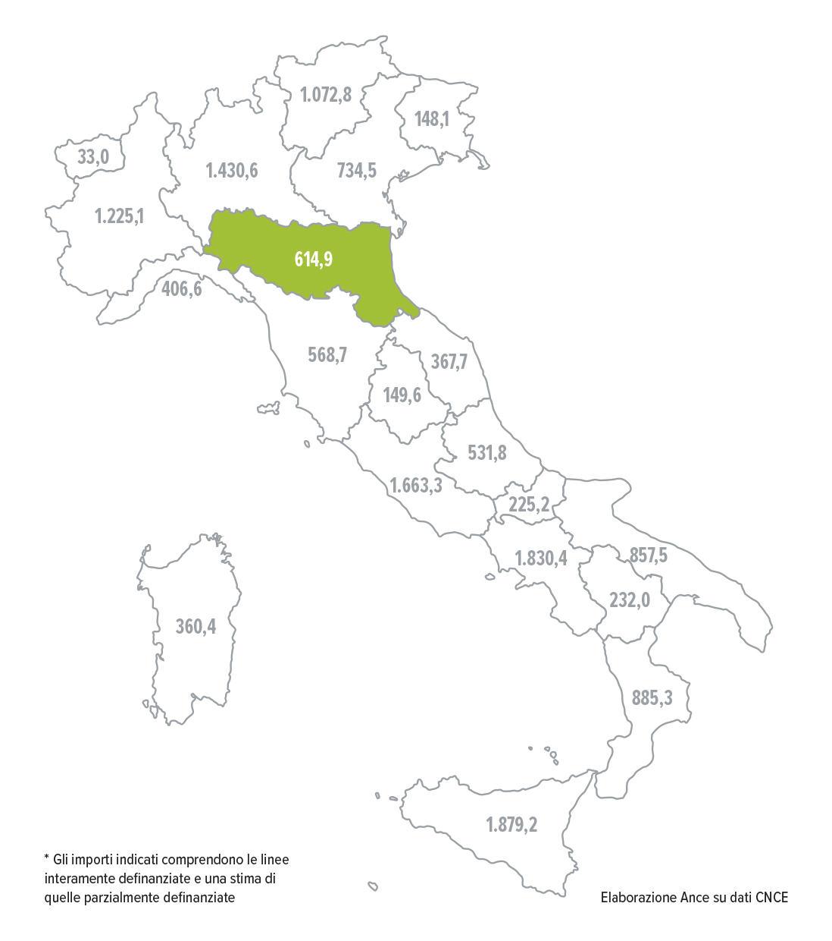
Revisione PNRR: stima delle risorse regionali uscite dal PNRR
In milioni di euro
A rischio circa 615 mln€ di investimenti
355,3 mln totalmente definanziati
259,7 mln parzialmente definanziati (stima)

Slide 32
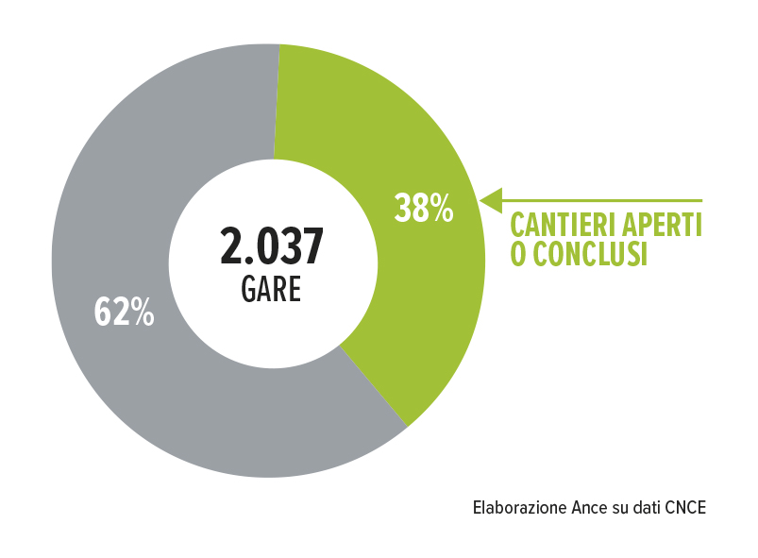
PNRR: avviato il 38% dei lavori in Emilia-Romagna
PNRR: lo stato di avanzamento dei lavori (*)
incidenza%
Avviati 775 cantieri per un importo di 1,3 mld€
ITALIA
il 35% delle gare ha avviato il cantiere
(*) Considerarti i CIG pubblicati dal 1° novembre 2021 a marzo 2024 di importo superiore a 40.000 euro per i quali risulti versata almeno un’ora in Cassa Edile

Slide 33
PNRR e rigenerazione urbana: in Emilia-Romagna avviati i cantieri per circa la metà delle opere bandite
Il 76% dei cantieri aperti di rigenerazione urbana riguardano «Investimenti in progetti di rigenerazione urbana, volti a ridurre situazioni di emarginazione e degrado sociale»
M5C2 I 2.1
(*) Considerarti i CIG pubblicati dal 1° novembre 2021 a marzo 2024 di importo superiore a 40.000 euro per i quali risulti versata almeno un’ora in Cassa Edile

Slide 34



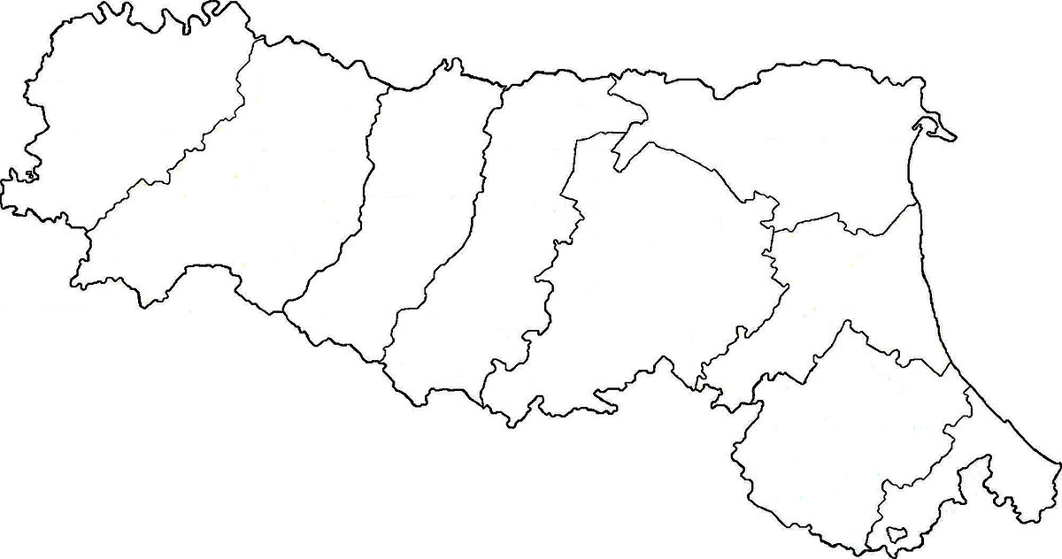






PINQuA: 12 proposte ammesse per 161,6 mln€
Piacenza
Riqualificazione della Manifattura tabacchi – 11mln€
Riqualificazione del quartiere P.E.E.P. Farnesiana – 6,90 mln€
Modena
Abitare dopo la pandemia: la città nel quartiere- 14,3mln€
Carpi
Progetto di riqualificazione di Corte Fossoli – 14,8mln€
Ferrara
Riqualificazione fabbricato ex direzionale via Beethoven- 15 mln€
Forlì
Forlì si rigenera 2021- 12,7mln€
Parma
Abitare la rigenerazione. MAS –Mosaico Abitativo solidale – 15 mln€
Cesena
Abitare sociale Cesena – 11,9mln€
Reggio Emilia
Progetto R60 del Comune di Reggio Emilia – 15 mln€
Bologna
L'Unione fa città – 15 mln€
Fragile a chi? Piano per la gestione innovativa dell'abitare nell'Appennino Bolognese – 15mln€
Borgonuovo. Abitare condiviso – 15mln€

Slide 35
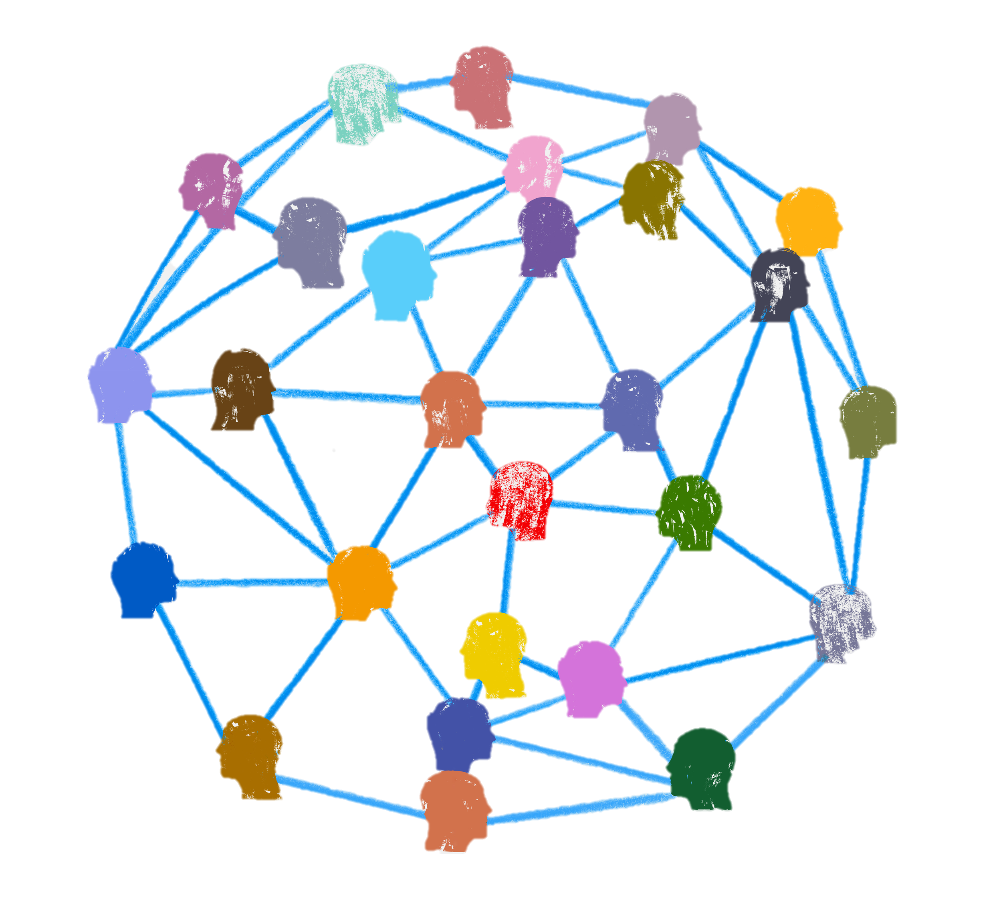

PUI Città metropolitana di Bologna: ridefinite le fonti di finanziamento
Piano Urbano Integrato Città Metropolitana di Bologna
50,6 milioni
Finanziamento PNRR
Scadenza: 30 giugno 2026
Rete metropolitana per la conoscenza.
Per 15 interventi
LA GRANDE BOLOGNA
Integralmente finanziati sulle risorse nazionali del DL PNRR 4 (DL 19/2024)
Scadenza: oltre il 30 giugno 2026
107 milioni
157,3 mln€
Per 4 interventi
Decreto Direttoriale MINT del 12 giugno 2024

Slide 36
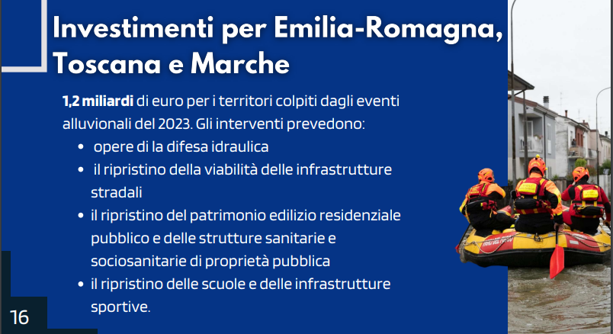
Revisione PNRR: 1,2 miliardi destinati all’alluvione dell’Emilia-Romagna

Slide 37
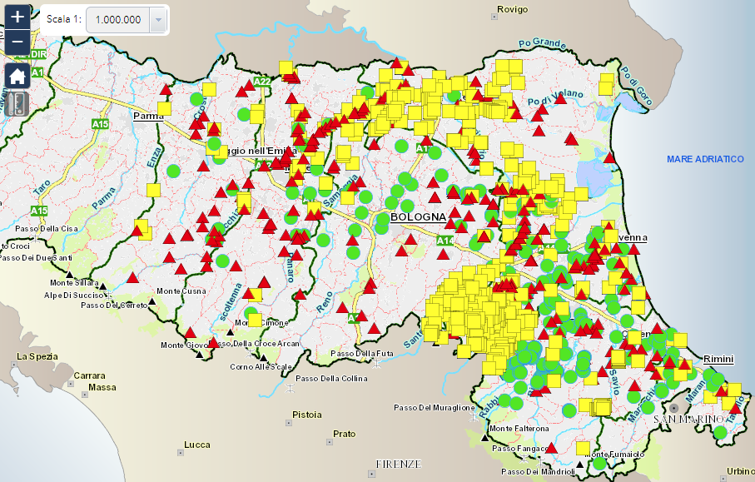
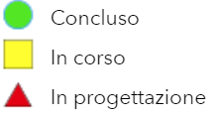
Alluvione, un anno dopo
402 cantieri attivi nelle province colpite.
130 completati
158 in corso
114 in progettazione
Interventi per la sicurezza dei fiumi e il consolidamento dei versanti
3.369 interventi sui collegamenti viari per 793,5 mln€
Lo stato di attuazione aggiornato al 31/05/2024
Fonte; WebGis – Regione Emilia-Romagna

Slide 38
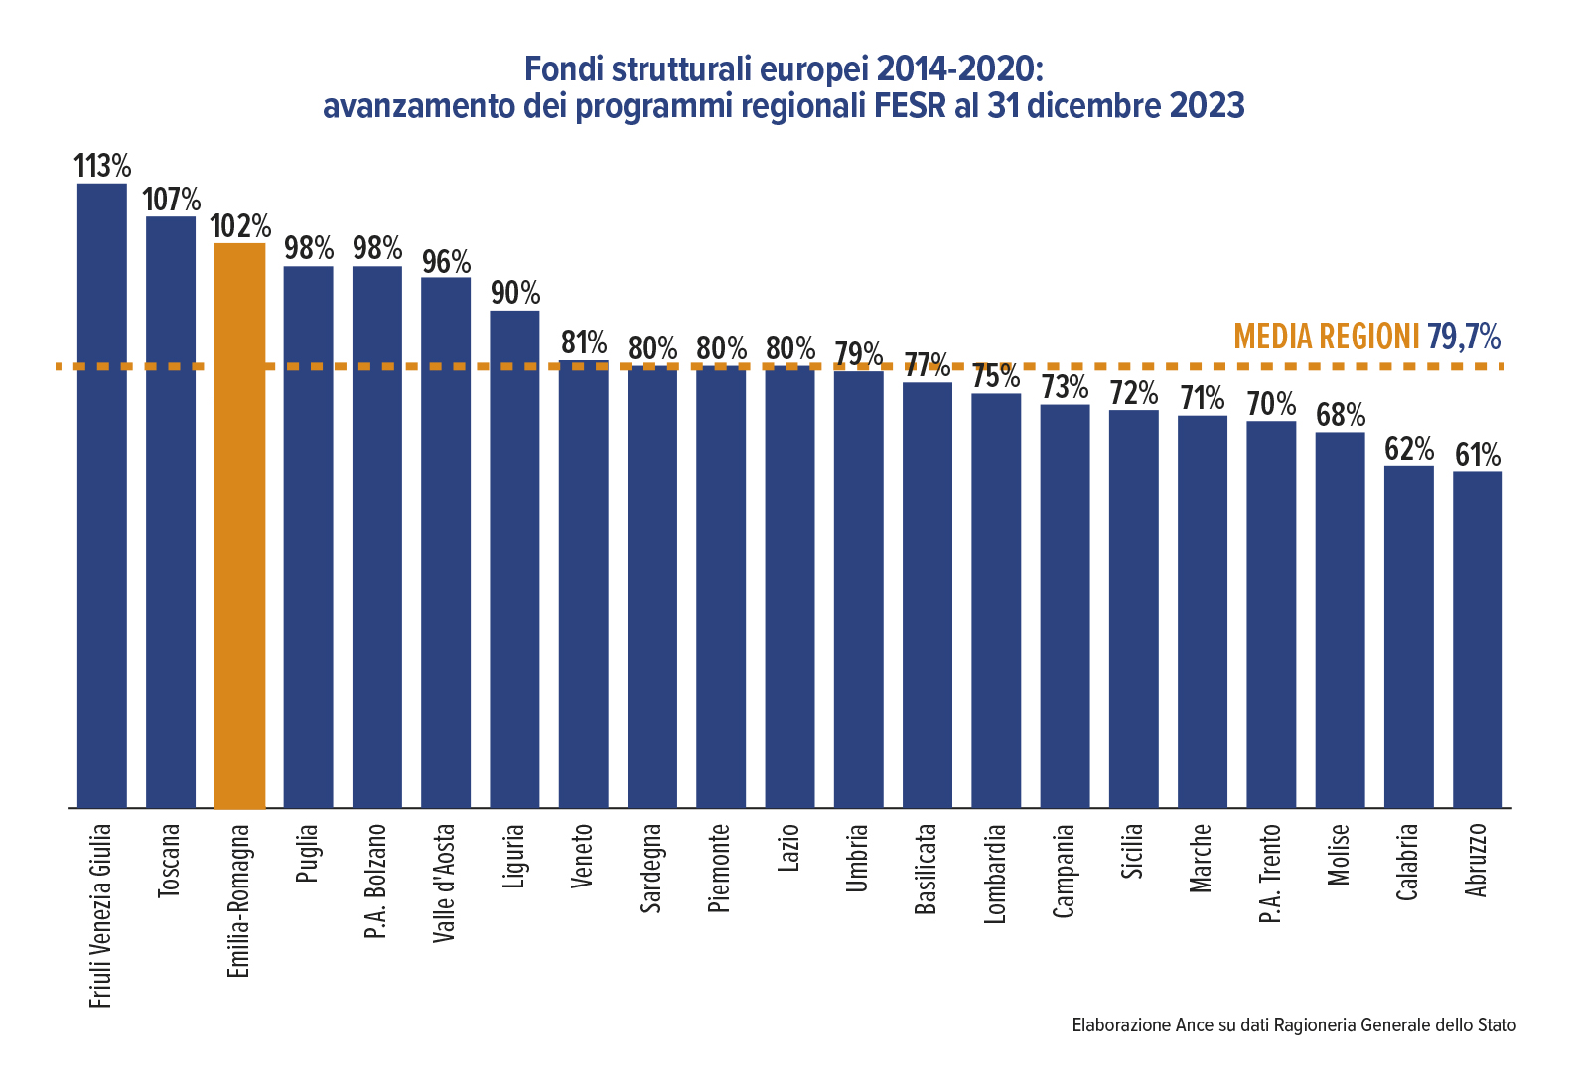
Fondi strutturali europei: in Emilia-Romagna spesa la totalità dei fondi FESR 2014-2020
Nuova
programmazione
2021-2027
Emilia-Romagna destinataria di
2.048,4 mln€
FESR: 1.024,2 mln€
FSE+: 1.024,2 mln€
Spesa al 31 dicembre 2024 allo 0,1% per il FESR,
4,8 % per l’FSE+

Slide 39
L’Accordo per la coesione in Emilia-Romagna: circa 588,3 milioni per lo sviluppo
L’Accordo per
lo sviluppo e la coesione della regione Emilia-Romagna prevede un’assegnazione totale di
circa 588 mln€
588,3mln€
Elaborazione Ance su dati del Dipartimento per le politiche di coesione e per il sud

Slide 40


In conclusione
5
Una nuova politica di efficientamento energetico
1
3
Costruzioni, motore principale dell’economia
Un nuovo rapporto Banca-Impresa
PNRR: attenzione alla fase esecutiva
Imprese della regione più strutturate
2
4

Slide 41
Grazie per l’attenzione
Flavio Monosilio
affarieconomici@ance.it

